Slide 1
Komunikační porty
a síťová rozhraní

Slide 2
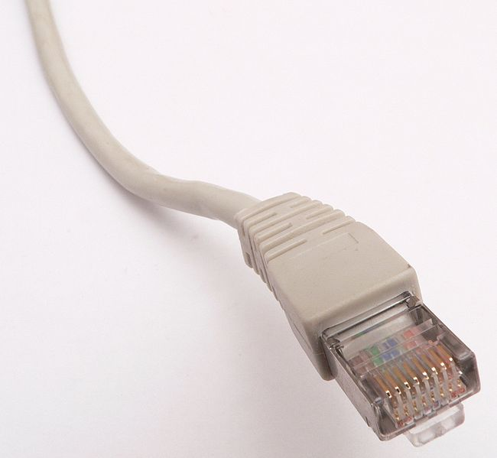
Síťový port
Konektor RJ-45^{[1]}
Je dnes nejčastěji používaný typ zapojení síťových kabelů UTP a STP.
Mimo to se ale používá ke spojení xDSL modemů, ISDN zařízení, E1 atp.
Vytlačil mnoho ostatních konektorů, z důvodu snižování počtu vodičů a modernizace počítačového vybavení.
RJ-45 může mít dvě podoby: samičí nebo samčí.
Foto: http://upload.wikimedia.org/wikipedia/commons/thumb/d/d7/Ethernet_RJ45_connector_p1160054.jpg/650px-Ethernet_RJ45_connector_p1160054.jpg [2]

Slide 3
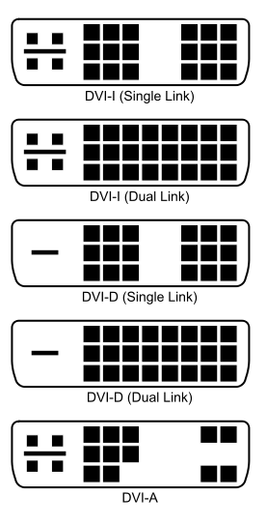
Videosignál
DVI^{[3]}
datový formát je založen na sériovém formátu PanelLink, který byl navržen výrobcem polovodičů Silicon Image Inc.
Single DVI link se skládá ze čtyř párů kroucené dvoulinky (červený, zelený, modrý a informaci o obnovitelné frekvenci (Clock rate).
Přenos je 24 bitů na pixel.
Obr.: http://upload.wikimedia.org/wikipedia/commons/thumb/f/fb/DVI_Connector_Types.svg/277px-DVI_Connector_Types.svg.png [4]

Slide 4
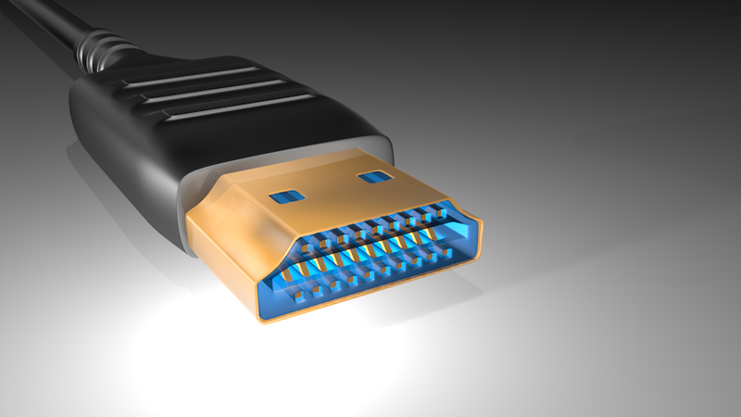
Videosignál
HDMI^{[5]}
HDMI je zkratka anglického označení High-Definition Multi-media Interface nekomprimovaného obrazového a zvukového signálu v digitálním formátu.
Může propojovat zařízení jako například satelitní televizní přijímač, DVD přehrávač nebo A/V receiver s kompatibilním výstupním zařízením, jako například televizor s plazmovou obrazovkou.
HDMI podporuje přenos videa ve standardní, rozšířené nebo high-definition kvalitě, a až 8-kanálový digitální zvuk.
Obr.: http://upload.wikimedia.org/wikipedia/commons/thumb/c/ca/Hdmi.png/800px-Hdmi.png [6]

Slide 5
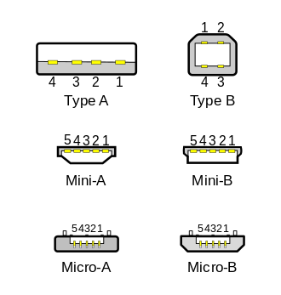
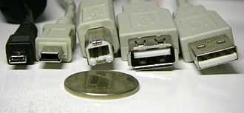
USB
USB (Universal Serial Bus)^{[7]}
Je univerzální sériová sběrnice, moderní způsob připojení periferií k počítači.
Nahrazuje dříve používané způsoby připojení (sériový a paralelní port, PS/2, Gameport apod.) pro běžné druhy periférií – tiskárny, myši, klávesnice, joysticky, fotoaparáty, modemy atd., ale i pro přenos dat z videokamer, čteček paměťových karet, MP3 přehrávačů, externích pevných disků a externích optických mechanik.
Různé typy konektorů USB^{[7]}, zleva:
* nestandardní USB fotoaparátů Lumix
* mini USB
* typ B
* samice typ A
* typ A
pro srovnání s jedním rublem (velikost české jednokorunové mince)
Různé typy USB konektorů^{[7]}

Slide 6
Autor: Petr Machálek
Vzdělávací oblast: Člověk a svět práce
Vzdělávací obor: Digitální technologie
Ročník: 9.
Období použití: 2. pololetí šk. roku
Vytvořeno: 4. 4. 2012
Způsob použití:
DUM lze použít s projektorem při výkladu nového učiva, žáci mají při výkladu k dispozici počítače k vyhledávání upřesňujících informací.
Dále je DUM žáky využíván při domácí přípravě.
Zdroje informací:
[1]http://cs.wikipedia.org/wiki/RJ_45
[2]http://upload.wikimedia.org/wikipedia/commons/thumb/d/d7/Ethernet_RJ45_connector_p1160054.jpg/650px-Ethernet_RJ45_connector_p1160054.jpg
[3]http://cs.wikipedia.org/wiki/Digital_Visual_Interface
[4]http://upload.wikimedia.org/wikipedia/commons/thumb/f/fb/DVI_Connector_Types.svg/277px-DVI_Connector_Types.svg.png
[5]http://cs.wikipedia.org/wiki/HDMI
[6]http://upload.wikimedia.org/wikipedia/commons/thumb/c/ca/Hdmi.png/800px-Hdmi.png
[7]http://cs.wikipedia.org/wiki/USB

